Slide 1
Dasar Teori
A. Syarat Tumbuh Tanaman teh karena berasal dari sub tropis, maka cocok ditanam di daerah pegunungan. Garis besar syarat tumbuh untuk tanaman teh adalah kecocokan iklim dan tanah.
Faktor iklim yang harus diperhatikan seperti suhu udara yang baik berkisar 13 - 15 C, kelembaban relatif pada siang hari >70%, curah hujan tahunan tidak kurang 2.000 mm, dengan bulan penanaman curah hujan kurang dari 60 mm tidak lebih 2 bulan. Dari segi penyinaran sinar matahari sangat mempengaruhi pertanaman teh. Makin banyak sinar matahari makin tinggi suhu, bila suhu mencapai 30C pertumbuhan tanaman teh akan terlambat. Pada ketinggian 400 – 800 m kebun-kebun teh memerlukan pohon pelindung tetap atau sementara. Disamping itu perlu mulsa sekitar 20 ton/ha untuk menurunkan suhu tanah. Suhu tanah tinggi dapat merusak perakaran tanaman, terutama akar dibagian atas. Faktor iklim lain yang harus diperhatikan adalah tiupan angin yang terus menerus dapat menyebabkan daun rontok. Angin dapat mempengaruhi kelembaban udara serta berpengaruh pada penyebaran hama dan penyakit

Slide 2
Tanah
Tanah. Tanah yang cocok untuk pertumbuhan tanaman teh adalah tanah yang serasi. Tanah yang serasi adalah tanah yang subur, banyak mengandung bahan organik, tidak terdapat cadas dengan derajat keasaman 4,5 – 5,6. Tanah yang baik untuk pertanaman teh terletak di lereng-lereng gunung berapi dinamakan tanah Andisol. Selain Andisol terdapat jenis tanah lain yang serasi bersyarat, yaitu Latosol dan Podzolik. Kedua jenis tanah ini terdapat di daerah yang rendah di bawah 800 m dpl. Dalam rangka pembukaan dan pengelolaan kebun perlu dilakukan survei tanah agar diketahui klasifikasi kesesuaian tanah dan kemampuan lahan. Kesesuaian tanah yang ada dibagi kedalam kategori I, II, dan III. Sedangkan kemampuan lahan menghasilkan peta yang berisi kemiringan lahan, ketebalan tanah, peta kemampuan lahan dan peta rekomendasi penggunaan lahan.
Pengaruh suhu udara sangat berpengaruh terhadap pertumbuhan tanaman teh sehingga mutu yang dihasilkan tergantung dari tempat teh itu ditanam. Umumnya aroma teh yang dihasilkan pada daerah tinggi lebih baik daripada daerah rendah

Slide 3
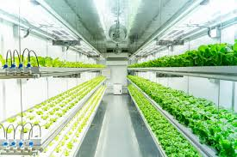

Slide 4
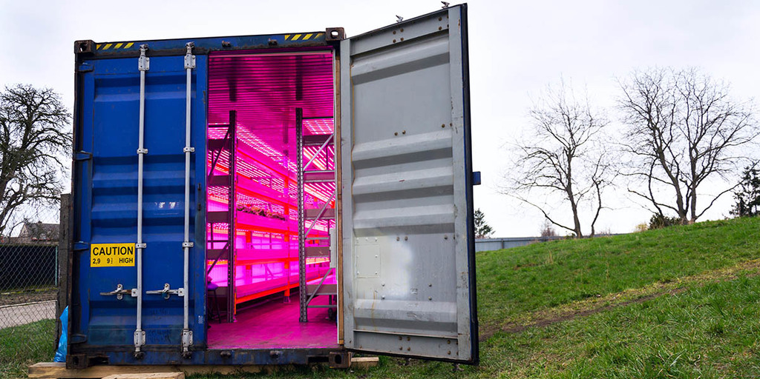

Slide 5
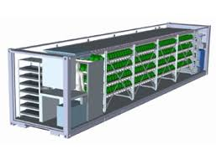

Slide 6
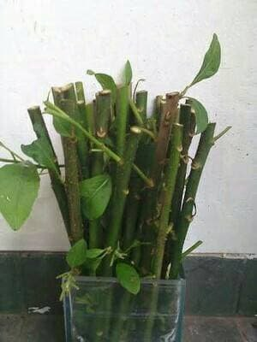
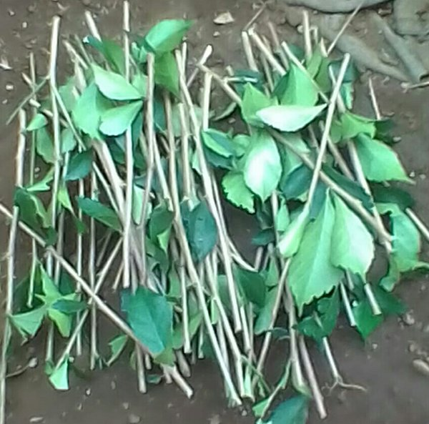

Slide 7
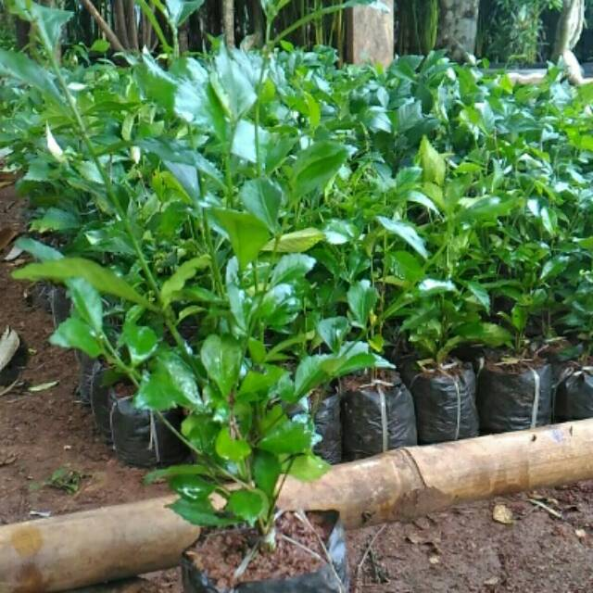
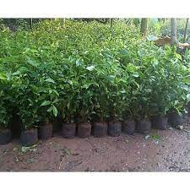

Slide 8
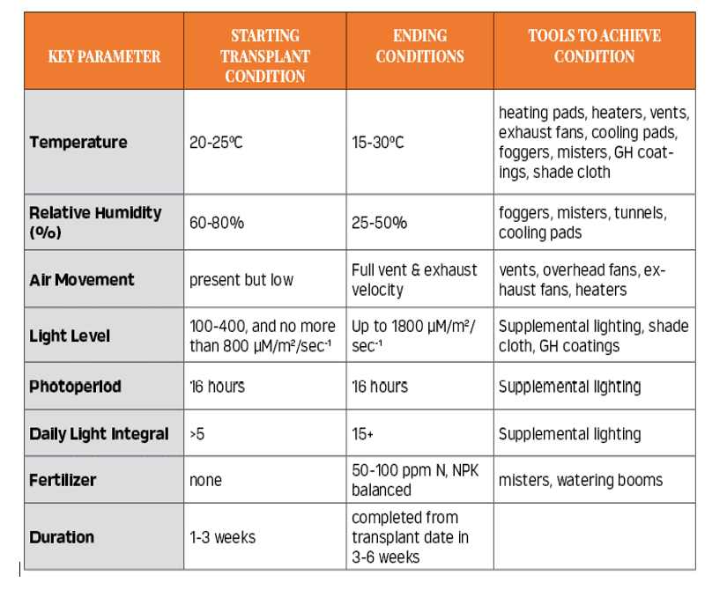

Slide 9
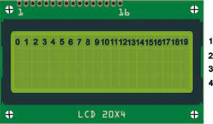
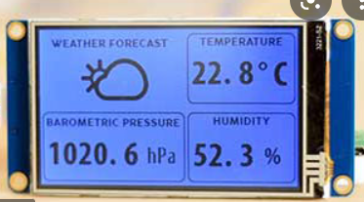
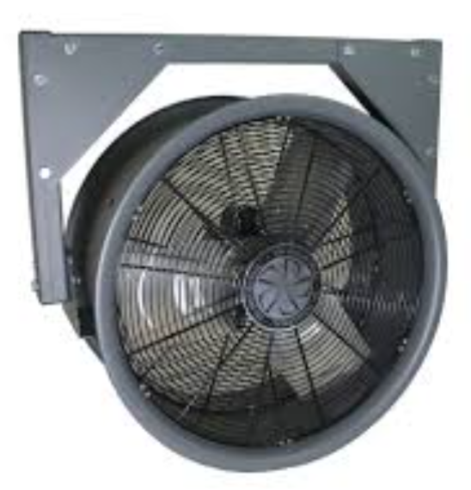
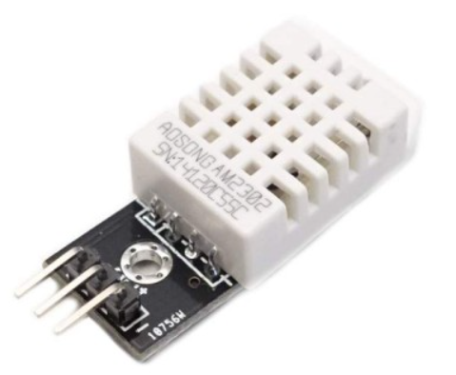
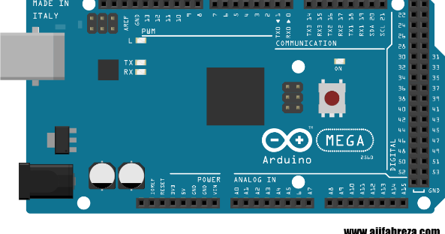
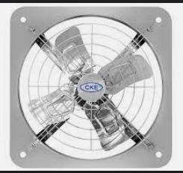
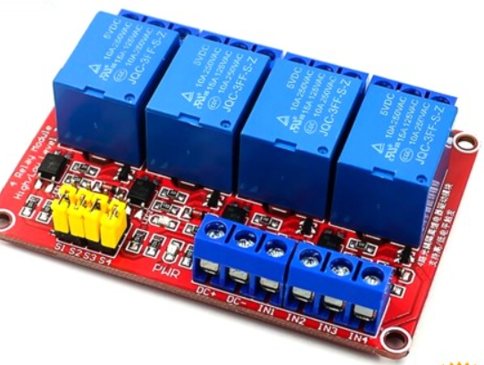
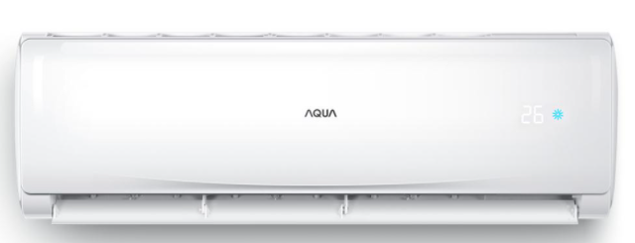
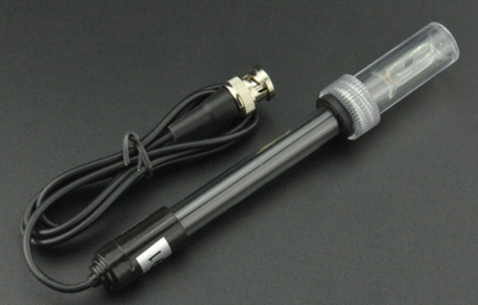

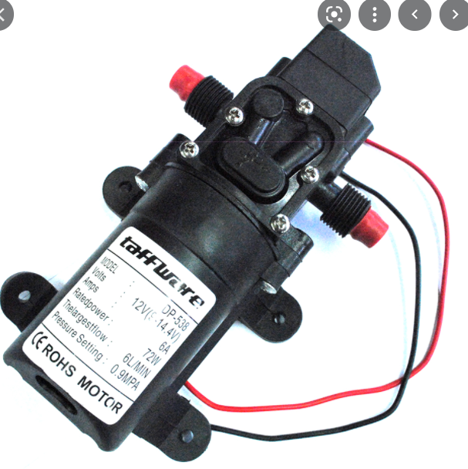
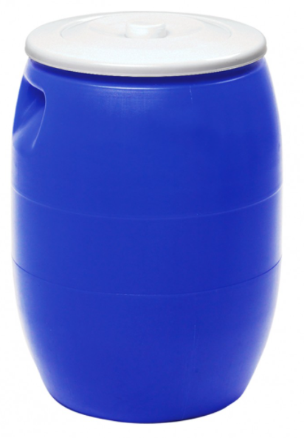
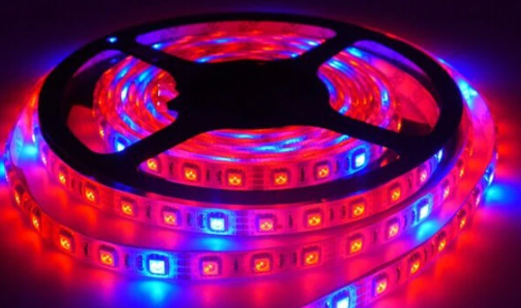

Slide 10
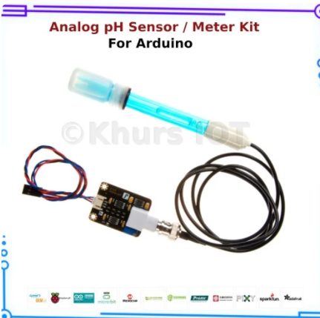
Sensory System
PH Sensor DF Robot https://www.tokopedia.com/khursiot/dfrobot-analog-ph-sensor-meter-kit-for-arduino?src=topads
DHT22 https://www.tokopedia.com/cncstorebandung/cnc-dht22-am2302-temperature-humidity-sensor-suhu-module-for-arduino?src=topads

Slide 11
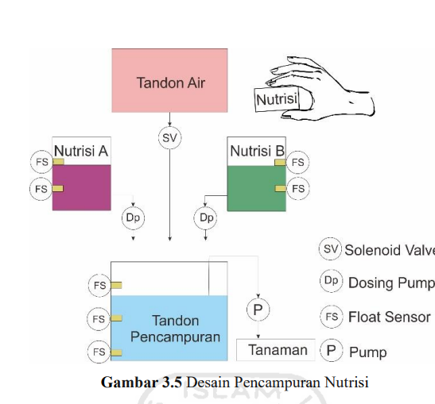
Sistem Tandon Air

Slide 12
Referensi
Data Logging,SSR, PH
TUGAS AKHIR – TE095561 RANCANGAN OTOMASI KONTROL TEMPERATUR DAN PH AIR PADA KEBUN HIDROPONIK TANAMAN SELADA KERITING
DHT22
https://ieeexplore.ieee.org/abstract/document/9467147
EC Sensor
Pengendalian PH dan EC pada larutan Nutrisi hidroponik tomat ceri

Slide 13
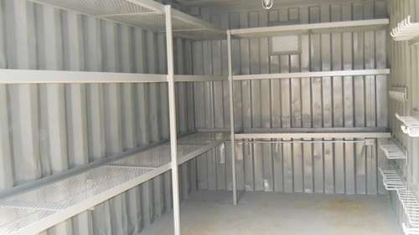

Slide 14
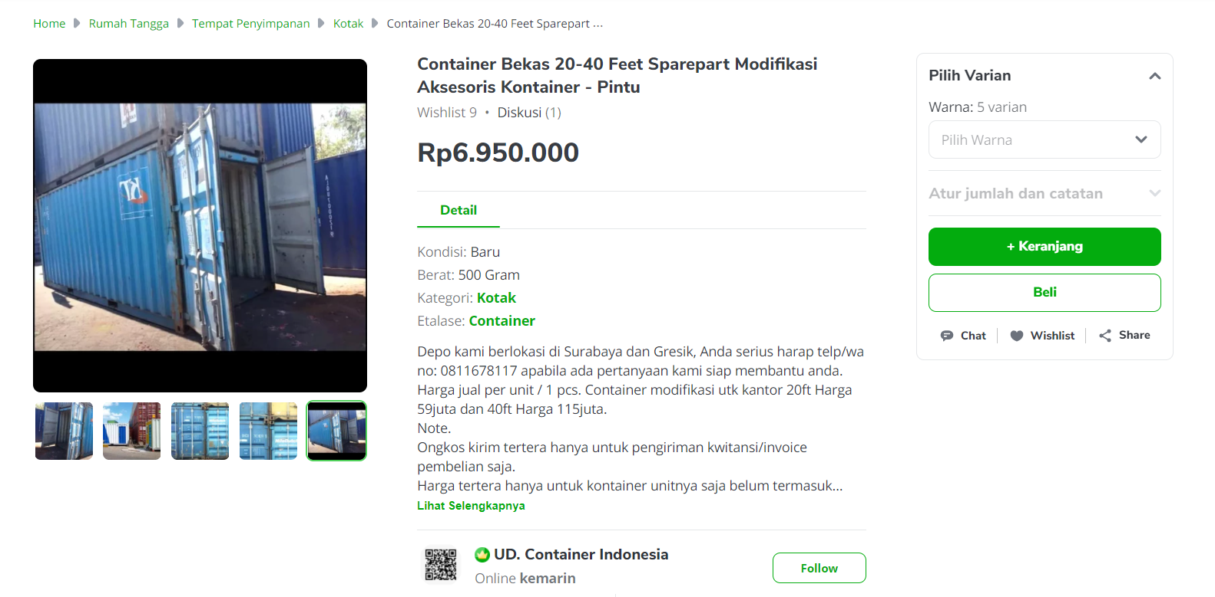

Slide 15
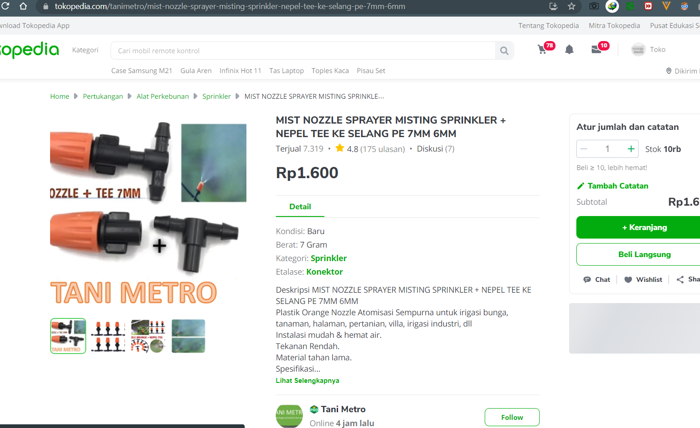
Penyiraman tetes

Slide 16
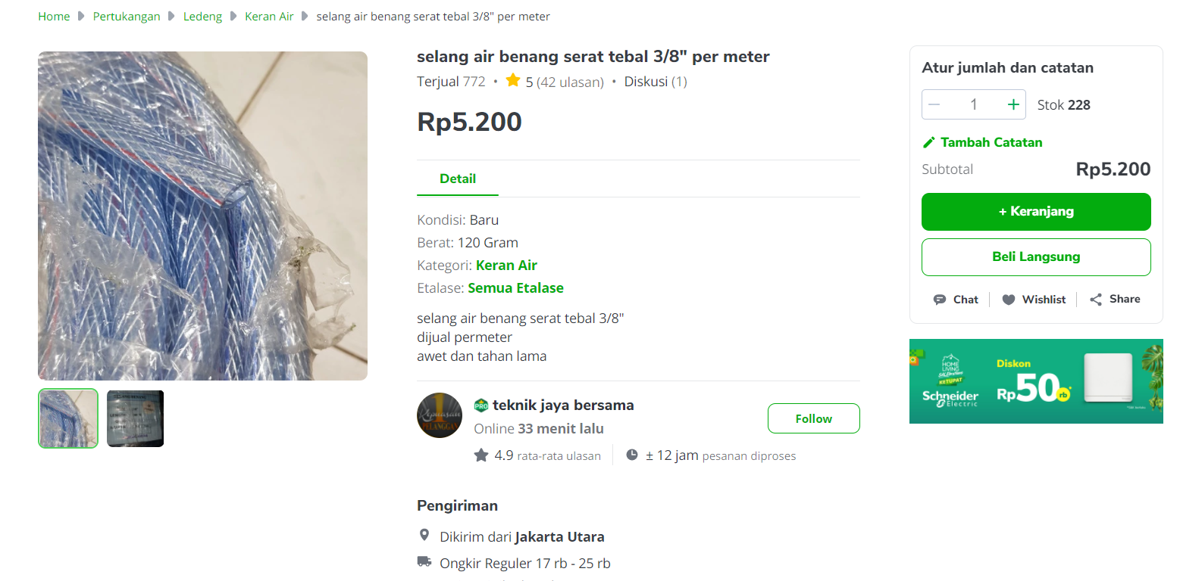
Selang Alir

Slide 17
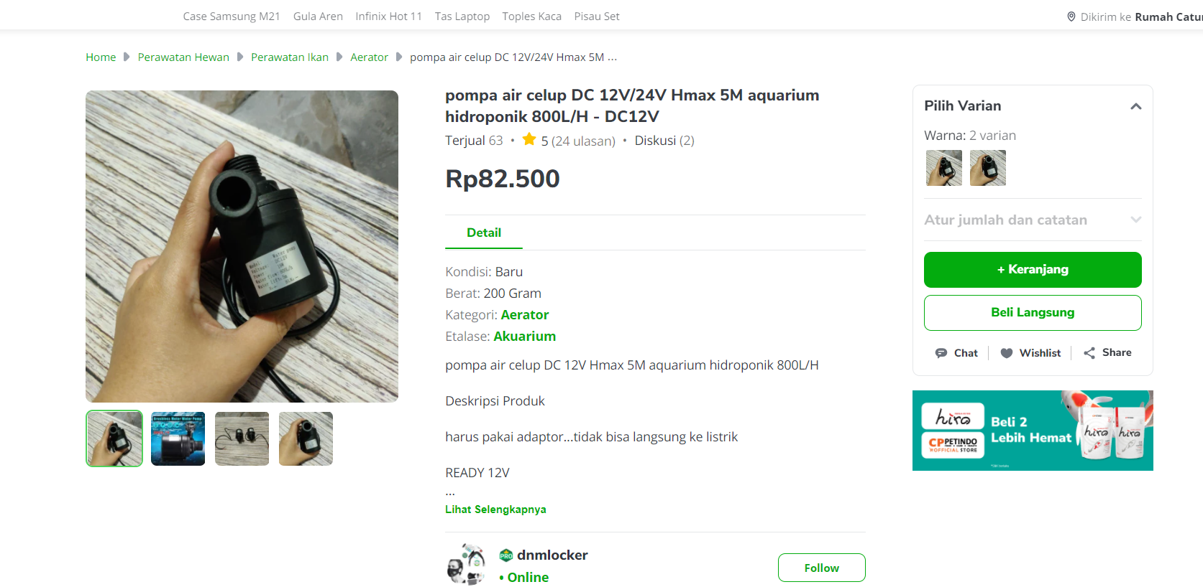
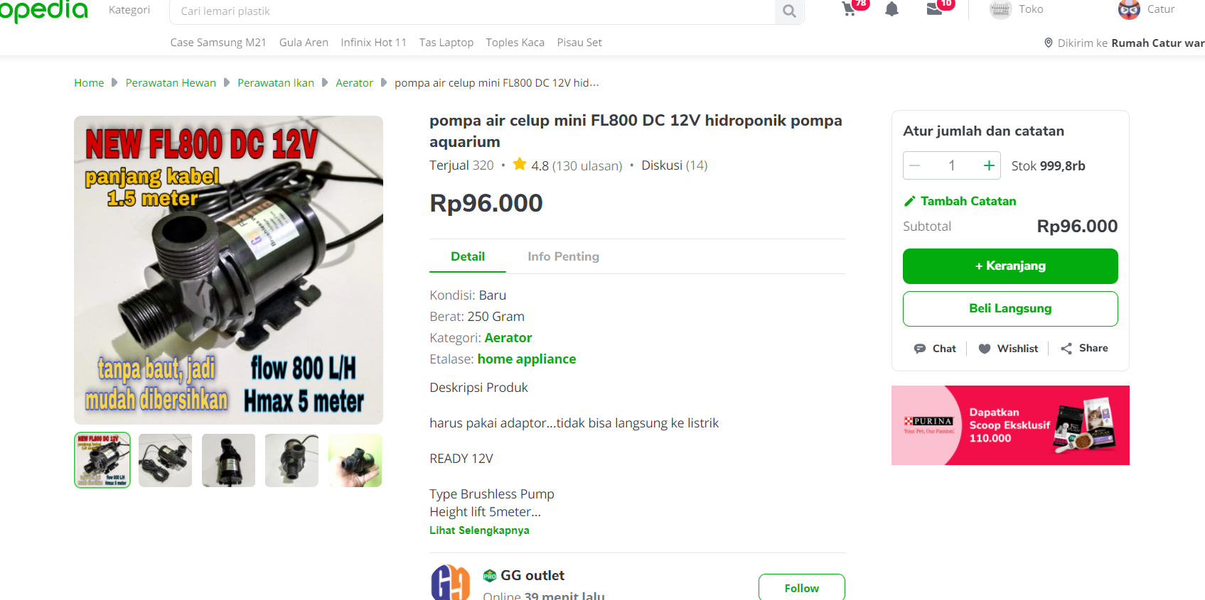

Slide 18
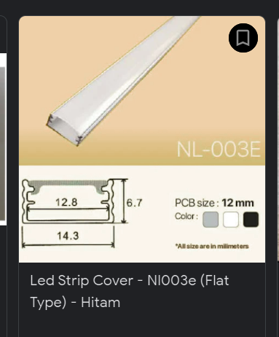
https://shopee.co.id/Kap-housing-lampu-LED-strip-i.163616080.4732969878?gclid=Cj0KCQiA8ICOBhDmARIsAEGI6o2R5E7lJFM58DBrBoSx1Rnka_j5XEmtrAKC4Z1TjgY_2SQ-ENwIuxIaAuPXEALw_wcB

Slide 19
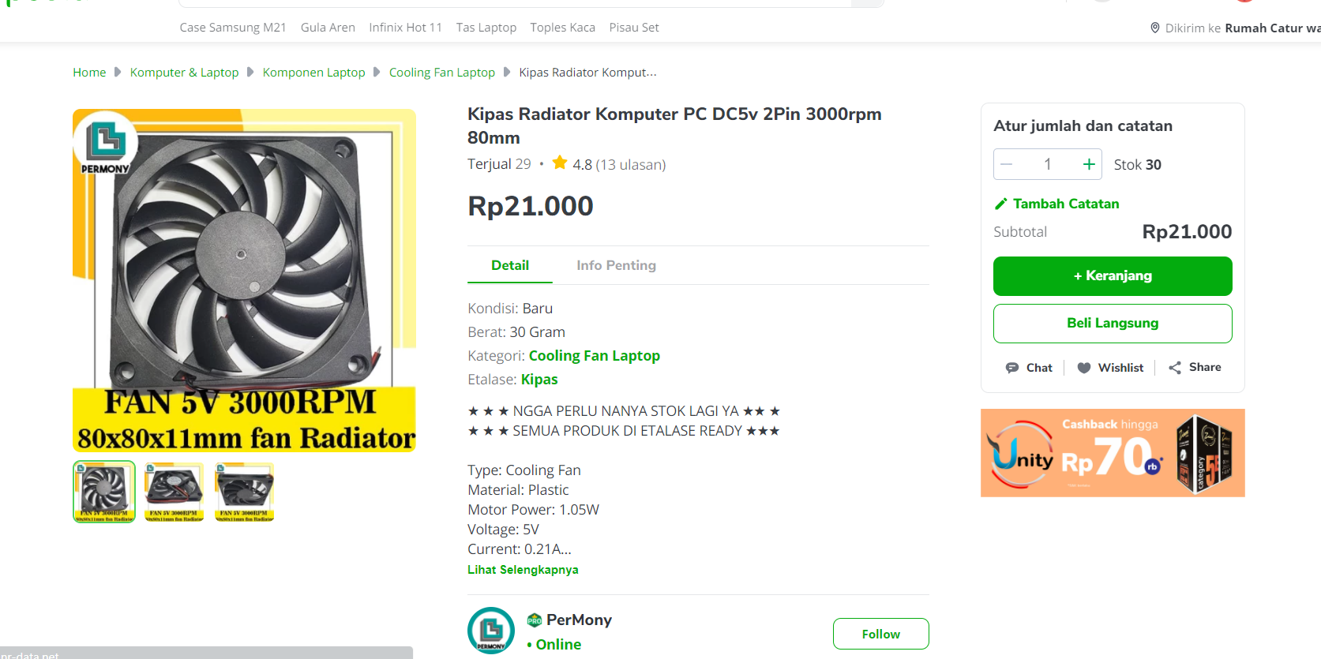
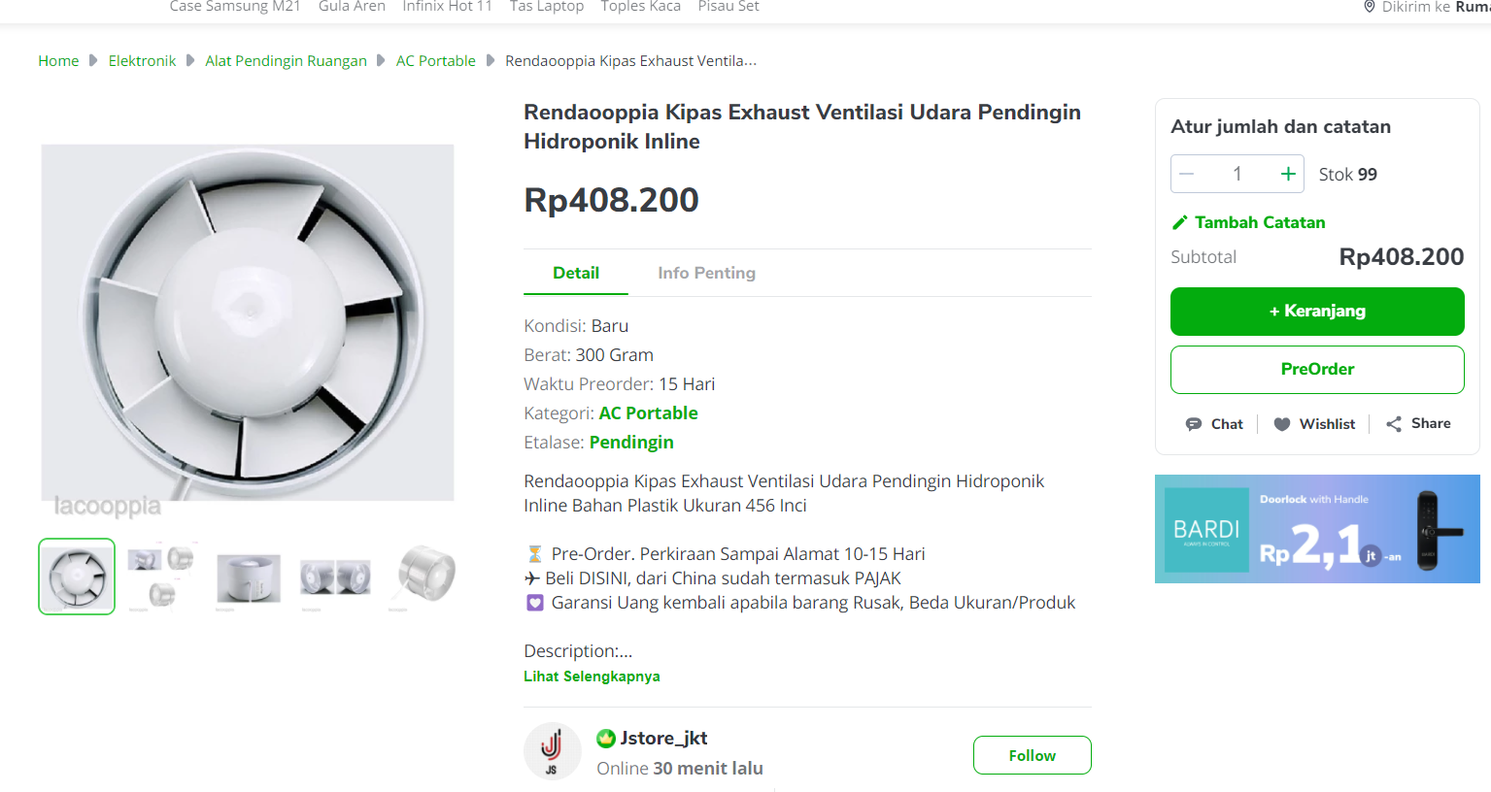

Slide 20
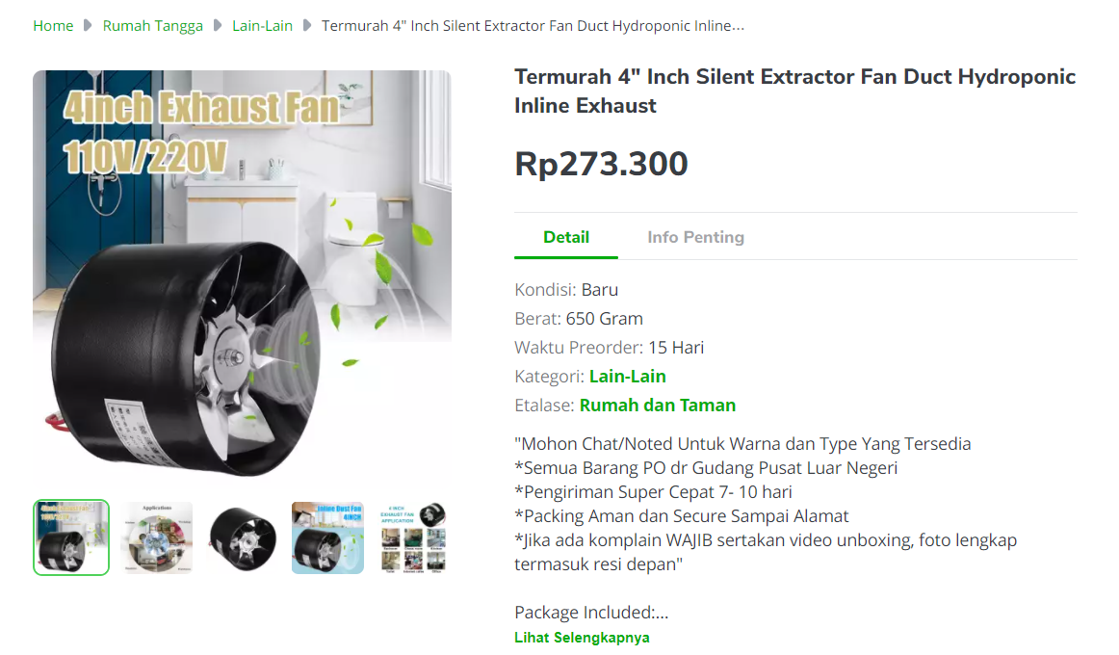
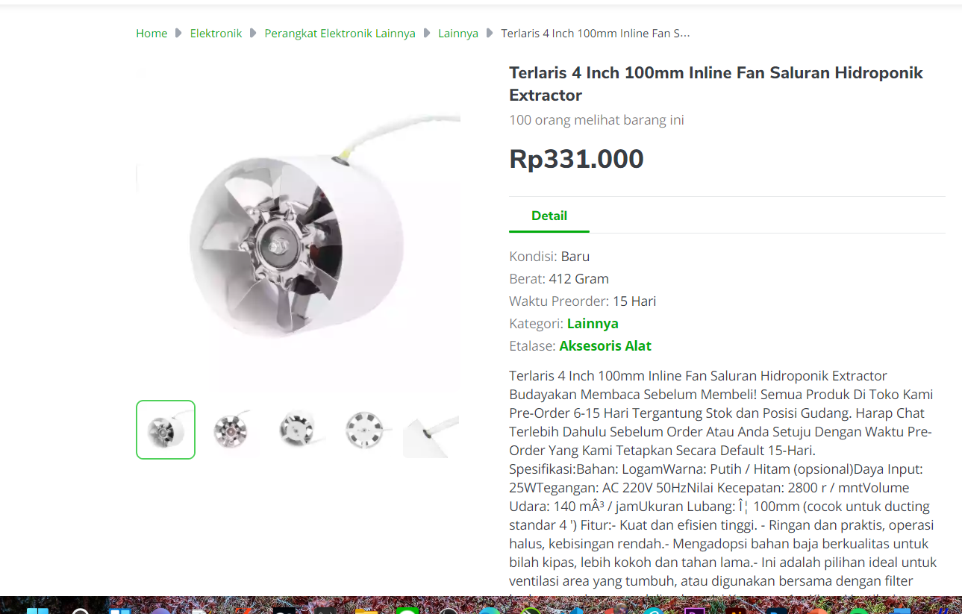

Slide 21
http://www.distinguishedleaves.com/what-type-of-grow-light-is-best-for-my-tea-garden/
“High-pressure sodium bulbs make no sense, because they are mainly for flowering, with a reddish spectrum. Tea plants don’t need to flower. They only need to grow, so you would want a light with more blue spectrum light”

Slide 22
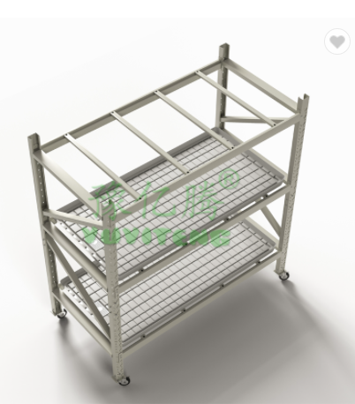
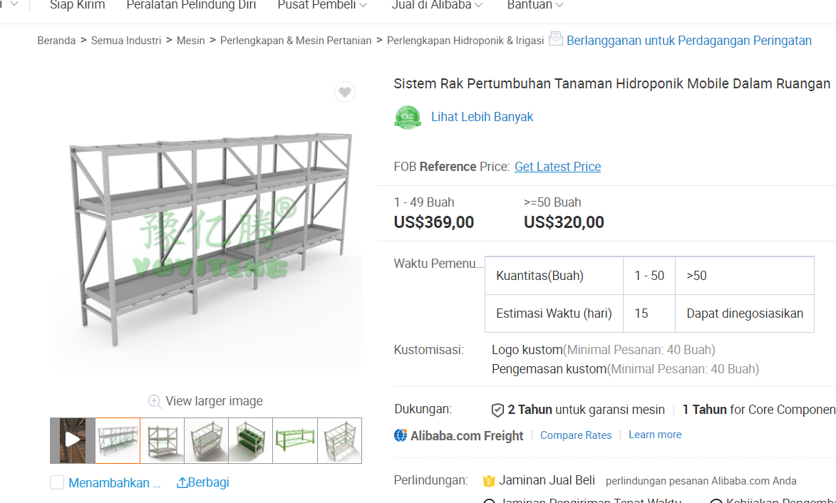

Slide 24
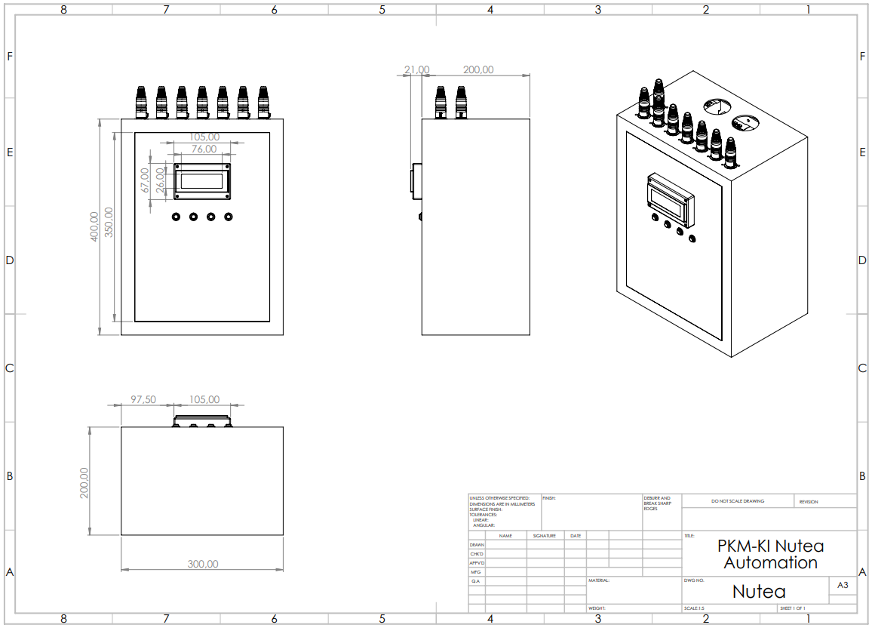

Slide 25
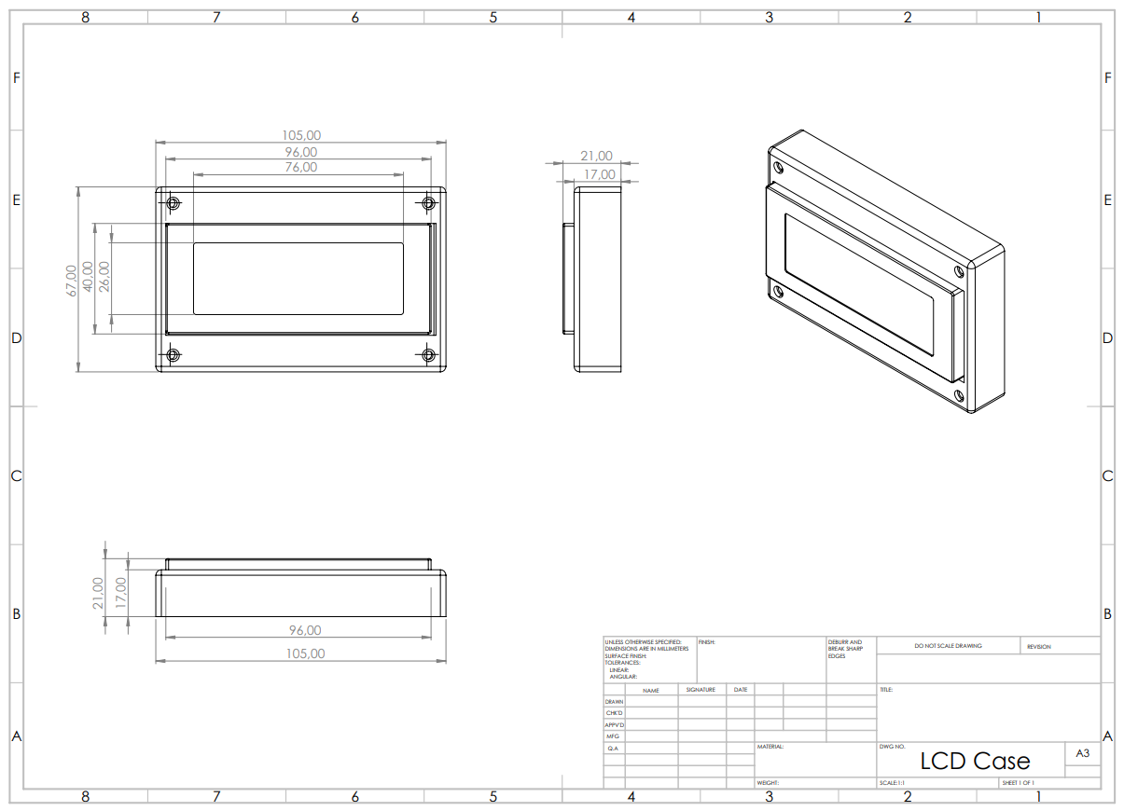

Slide 26
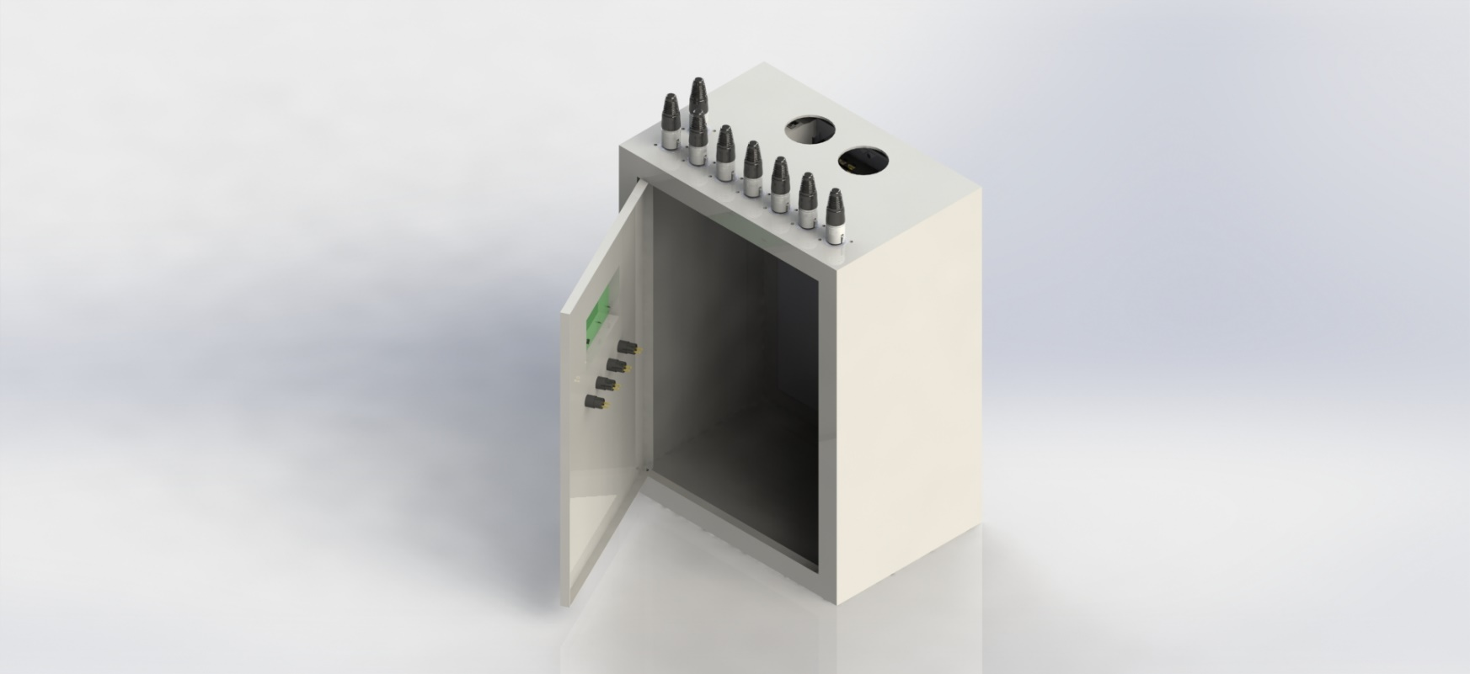

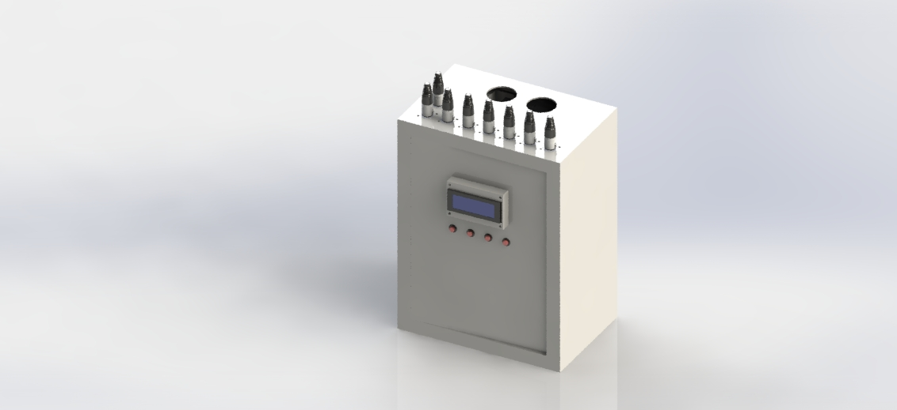

Slide 27
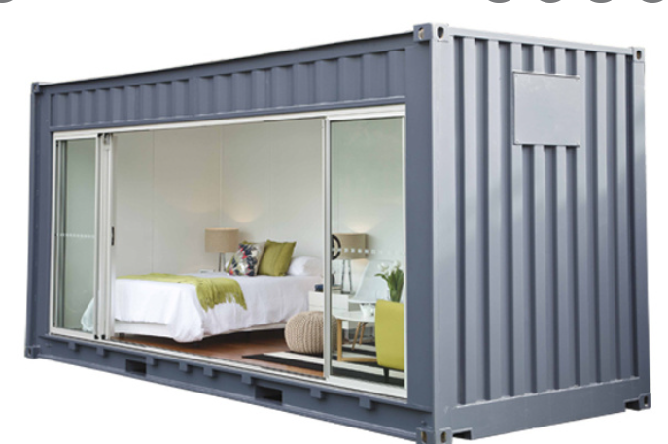
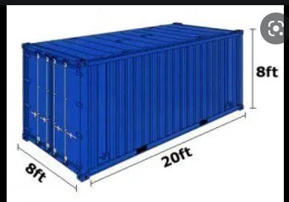
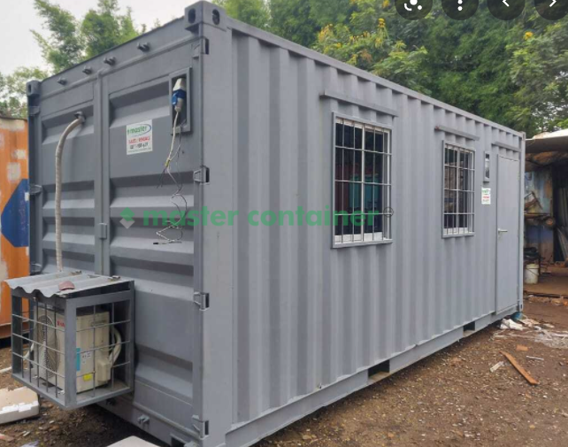

Slide 28
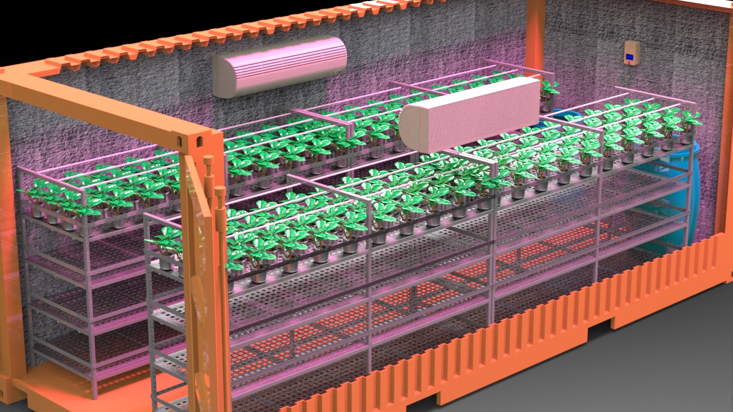

Slide 29
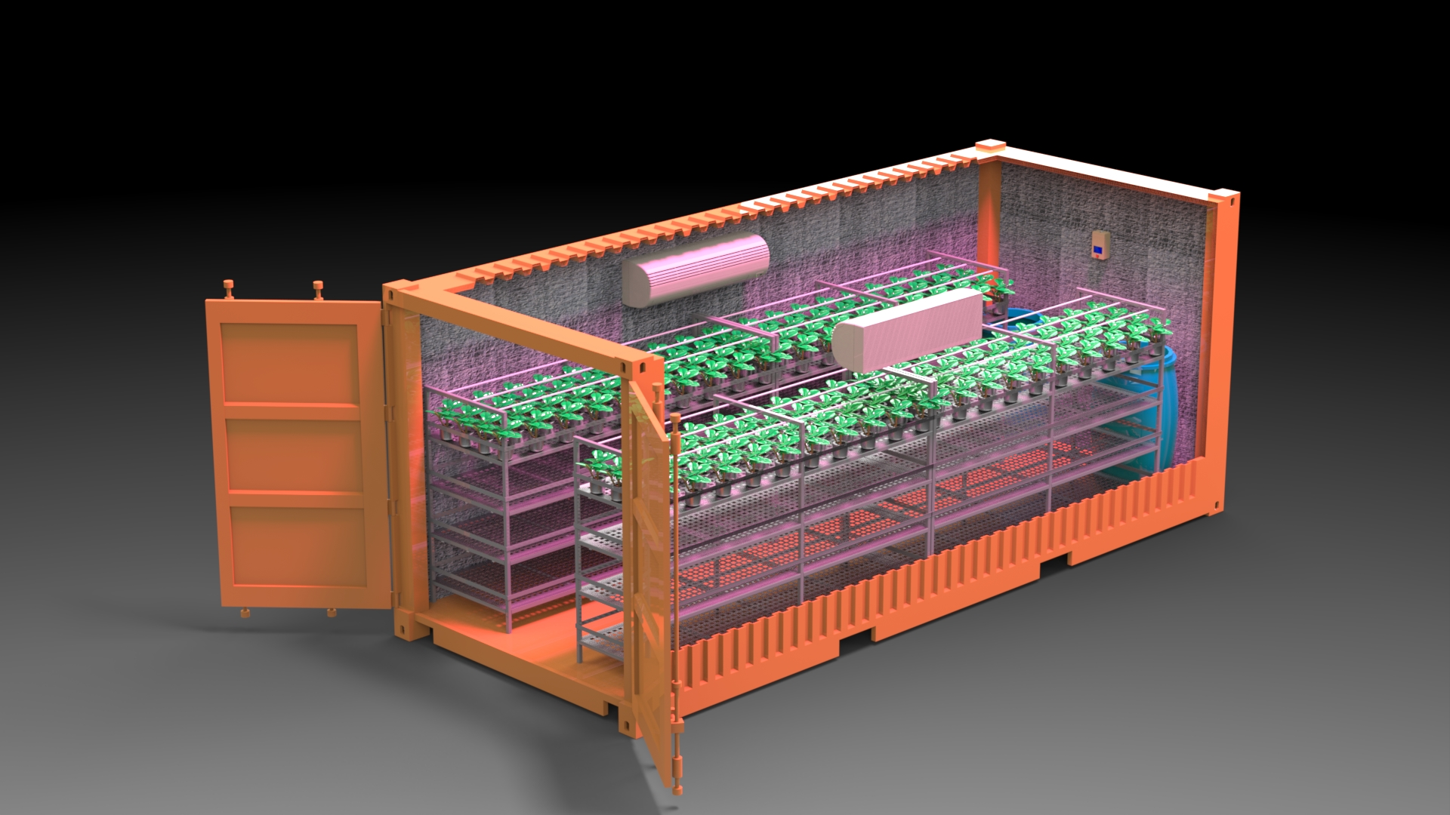

Slide 30
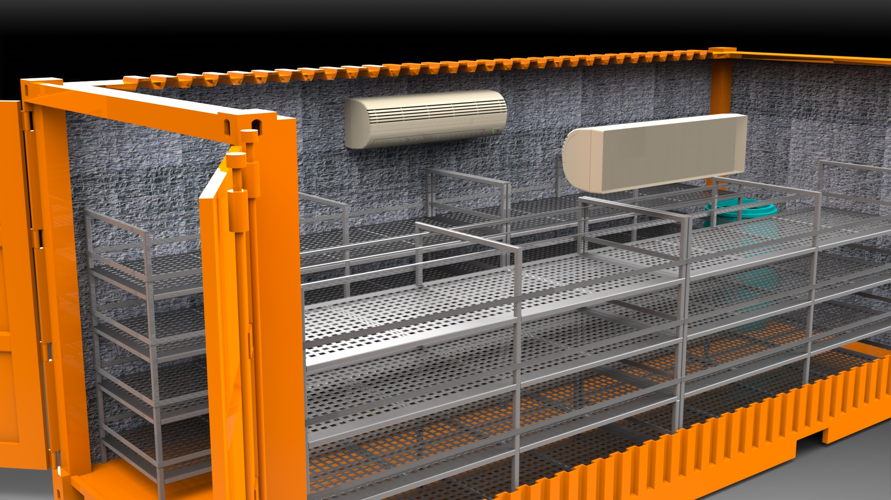

Slide 31
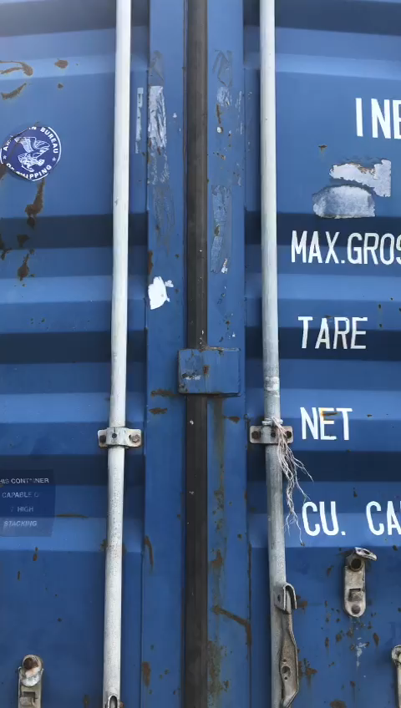

Slide 32
Kebutuhan Listrik
Berdasarkan Spesifikasi
90 Watt (2 Kipas)
1280 watt (2 AC)
880 (Lampu DC dan Panel Max Consumption)
286 watt (Pompa) = 2536 Watt

Slide 33
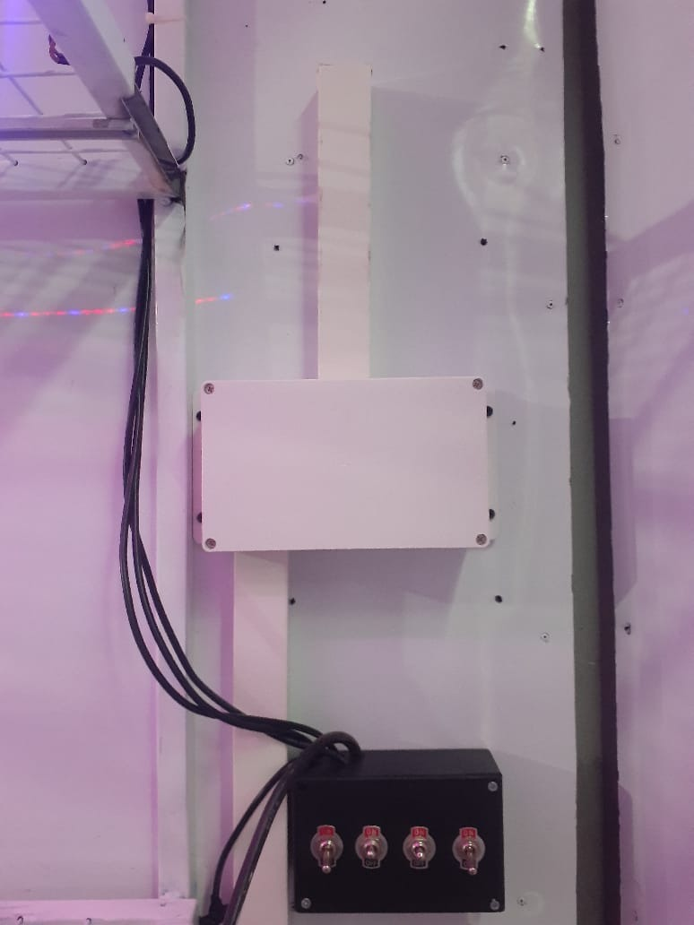
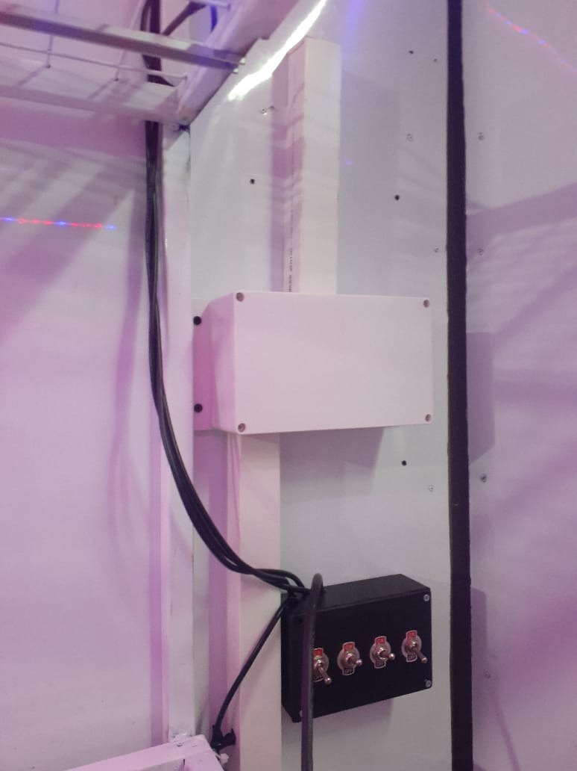
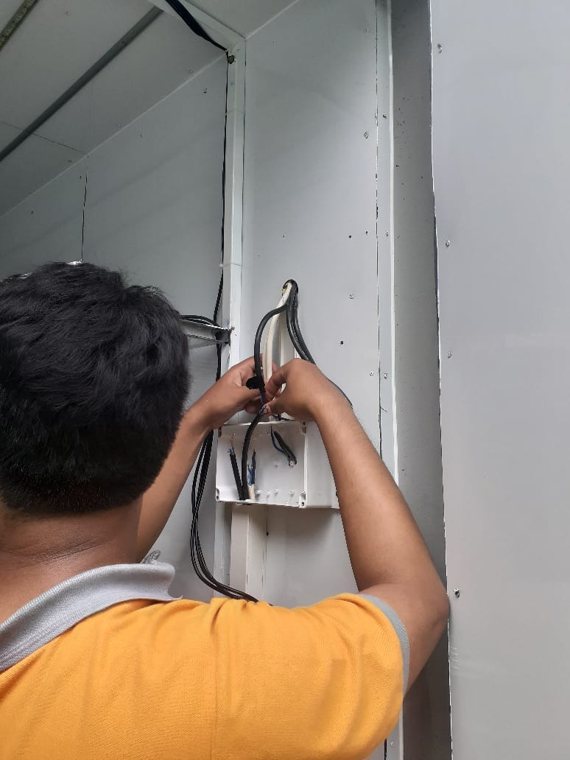
Progress
21 April 2022

Slide 34
Next Task
Mounting Sensor DHT22 pada box putih
Box Hitam dihilangkan, semua dimasukkan kedalam Box Putih
Selang Atas Jatuh
Growlight kiri tengah mati karena panas.
Sapu, bersih bersih, bawa semprot nyamuk.
Sampling Temperature Sensor dan LUX growlight

Slide 35
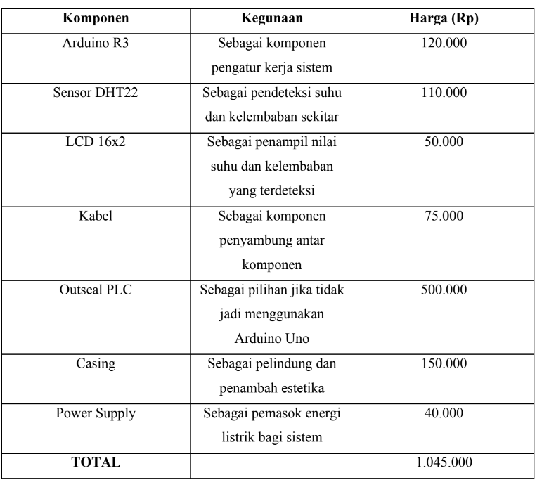

Slide 36


Slide 37


Slide 38

Reference
https://docplayer.info/206414582-Perancangan-sistem-kontrol-derajat-keasaman-tanah-pada-pembibitan-teh-di-pptk-pusat-penelitian-teh-dan-kina-gamboeng.html
https://openlibrarypublications.telkomuniversity.ac.id/index.php/engineering/article/view/11773/11637
https://www.growpodsolutions.com/grow-pod/vertical-grow-pods/
https://perkebunan.litbang.pertanian.go.id/wp-content/uploads/2011/02/perkebunan_budidaya_teh.pdf
RANCANG BANGUN SISTEM OTOMASI GREENHOUSE (Studi Kasus di PT Indmira)

